Slide 1
Analytické vyjadrenie
Kvadratických útvarov
Kružnica II.
Zuzana
Bartošová
jún 2020

Slide 2
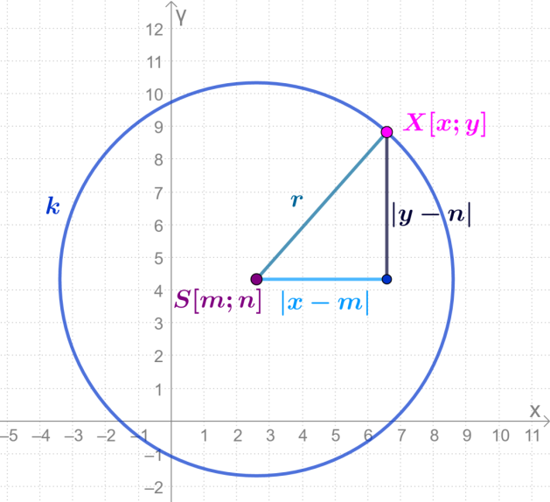
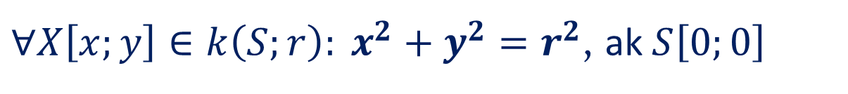
Už vieme, že kružnica
sa dá vyjadriť rovnicou v stredovom tvare
$∀X\left[x;y\right]∈k\left(S;r\right): x^{2}+y^{2}=r^{2}$, ak $S\left[0;0\right]$
$∀X\left[x;y\right]∈k\left(S;r\right): {\left(x−m\right)}^{2}+{\left(y−n\right)}^{2}=r^{2}$, ak $S\left[m;n\right]$
patrí medzi kužeľosečky
patrí medzi kvadratické útvary

Slide 3
V prezentácii nájdete dve témy:
Všeobecný tvar rovnice kružnice
Vzájomná poloha priamky a kružnice

Slide 4

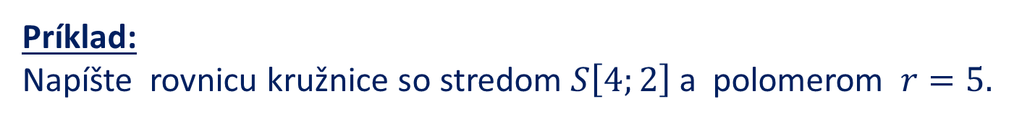

Príklad:
Napíšte rovnicu kružnice so stredom $S\left[4;2\right]$a polomerom $r=5.$
Rovnicu danej kružnice už vieme napísať
$${k: \left(x−4\right)}^{2}+{\left(y−2\right)}^{2}=25$$
V rovnici odstránime zátvorky (vzorček ☺) a upravíme ju
$${k:x}^{2}−8x+16+y^{2}−4y+4=25$$
$${k:x}^{2}+y^{2}−8x−4y−5=0$$
Toto je iné vyjadrenie danej kružnice, rovnica sa nazýva všeobecná.

Slide 5

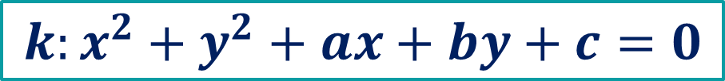
VŠEOBECNÝ TVAR ROVNICE KRUŽNICE
(VŠEOBECNÁ ROVNICA)
$${k:x}^{2}+y^{2}+ax+by+c=0$$
$$a∈R, b∈R, c∈R$$
Rovnica tohto tvaru je rovnicou kružnice len vtedy, ak sa dá upraviť na stredový tvar.

Slide 6

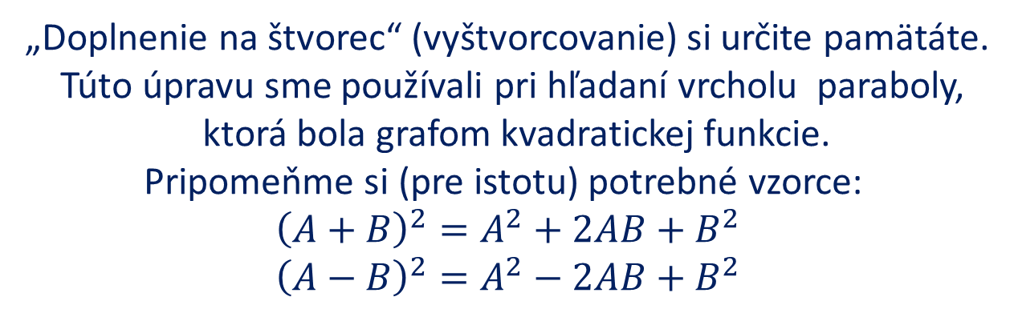






Príklad: Určte stred a polomer kružnice danej rovnicou
$${ k:x}^{2}+{ y}^{2}−4x−10y−7=0$$
Z tohto tvaru rovnice toho veľa neprečítame,
rovnicu upravíme na stredovú.
AKO?
Obe súradnice doplníme na štvorec.
$$x^{2}−4x+y^{2}−10y−7=0$$
„Doplnenie na štvorec“ (vyštvorcovanie) si určite pamätáte.
Túto úpravu sme používali pri hľadaní vrcholu paraboly,
ktorá bola grafom kvadratickej funkcie.
Pripomeňme si (pre istotu) potrebné vzorce:
$${\left(A+B\right)}^{2}=A^{2}+2AB+B^{2}$$
$${\left(A−B\right)}^{2}=A^{2}−2AB+B^{2}$$
$${\left(x−2\right)}^{2}−4+{\left(y−5\right)}^{2}−25−7=0$$
$$=0$$
$$x^{2}−4x+4$$
$$y^{2}−10y+25$$
$${\left(x−2\right)}^{2}+{\left(y−5\right)}^{2}=36$$
Daná rovnica je rovnicou kružnice so stredom $S\left[2;5\right]$
a polomerom $r=6.$

Slide 7


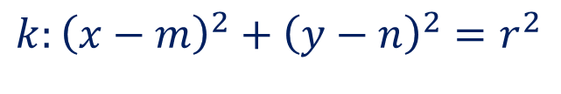

Príklad:
Zistite, či rovnica ${ x}^{2}+{ y}^{2}+4x−6y+14=0$ je rovnicou kružnice.
Na prvý pohľad to vyzerá ako všeobecná rovnica kružnice.
Zistíme, či sa dá upraviť na stredový tvar.
Skúste samostatne.
$${\left(x+2\right)}^{2}−4+{\left(y−3\right)}^{2}−9+14=0$$
$${\left(x+2\right)}^{2}+{\left(y−3\right)}^{2}=−1$$
Stredová rovnica kružnice má tvar
$${k:\left(x−m\right)}^{2}+{\left(y−n\right)}^{2}=r^{2}$$
?
$$r^{2}≠−1$$
Daná rovnica nie je rovnicou kružnice.

Slide 8
DOMÁCA ÚLOHA 1.
Napísať poznámky z prezentácie
a vyriešiť do zošita príklad 8 zo str. 120.
(Ak by náhodou niekto nevedel, stále sme v učebnici č.5.)
Zopakovať učivo si môžete aj pomocou obrázka v Geogebre:

Slide 9
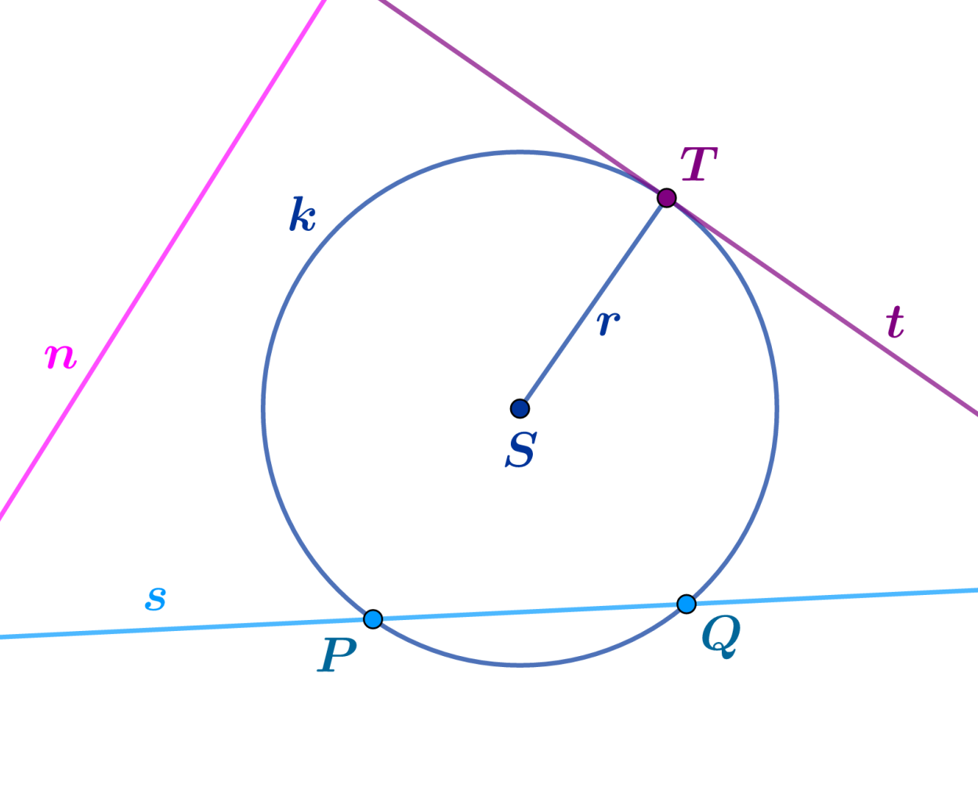







Vzájomná poloha priamky a kružnice
Pre vzájomnú polohu priamky a kružnice
existujú tri možnosti.
Priamka môže byť:
$$k\left(S;r\right)$$
$n$...nesečnica kružnice
$$n∩k=∅$$
$t$...dotyčnica kružnice
$$t∩k=\left\{T\right\}$$
$s$...sečnica kružnice
$$s∩k=\left\{P;Q\right\}$$

Slide 10
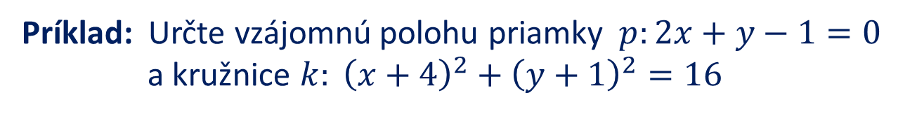
Príklad: Určte vzájomnú polohu priamky $p:2x+y−1=0$
a kružnice ${k: \left(x+4\right)}^{2}+{\left(y+1\right)}^{2}=16$
1. obrázok
Narysovať k a p v Oxy.
Ako
na to?
2. vzdialenosť
Porovnať vzdialenosť priamky od stredu
kružnice a veľkosť polomeru kružnice.
3. spoločné body
Nájsť prienik priamky a kružnice.

Slide 11
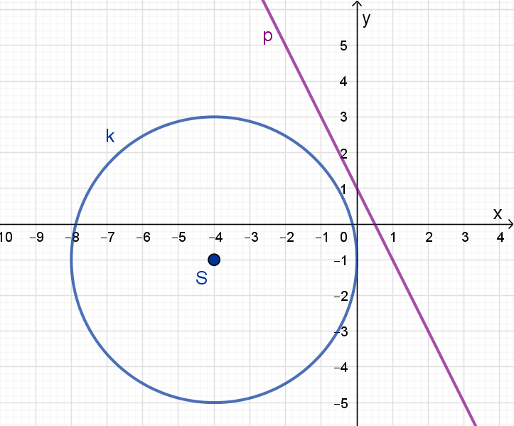



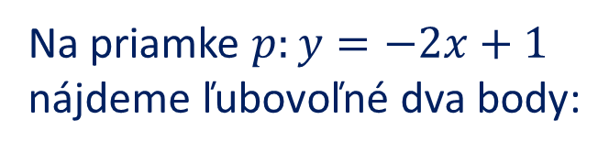
Príklad: Určte vzájomnú polohu priamky $p:2x+y−1=0$
a kružnice ${k: \left(x+4\right)}^{2}+{\left(y+1\right)}^{2}=16$
1. „obrázok“
Na priamke $p:y=−2x+1$
nájdeme ľubovoľné dva body:
x | 0 | 2
y | 1 | -3
Z rovnice kružnice určíme
jej stred a polomer:
$$S\left[−4;−1\right], r=4$$
Priamku a kružnicu narysujeme:
Záver:
Priamka $p$ je nesečnicou kružnice $k$ .

Slide 12


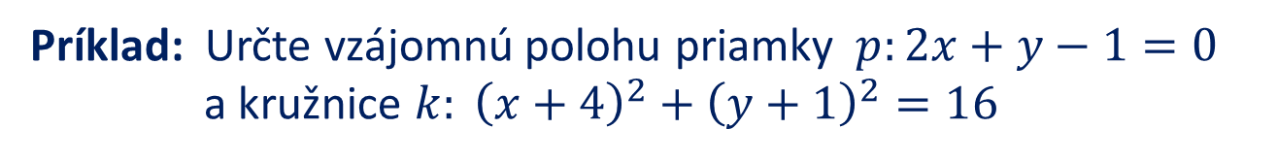

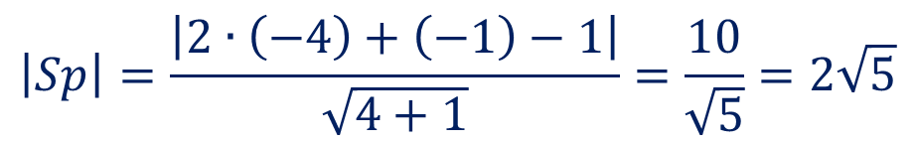
Príklad: Určte vzájomnú polohu priamky $p:2x+y−1=0$
a kružnice ${k: \left(x+4\right)}^{2}+{\left(y+1\right)}^{2}=16$
2. „vzdialenosť“
Vzdialenosť bodu $S$od priamky $p$(to sme sa už naučili ☺):
$$S\left[−4;−1\right], r=4$$
$$\left|Sp\right|=\frac{\left|2∙\left(−4\right)+\left(−1\right)−1\right|}{\sqrt{4+1}}=\frac{10}{\sqrt{5}}=2\sqrt{5}$$
$$\left|Sp\right|>r⇒$$
Záver:
Priamka $p$ je nesečnicou kružnice $k$ .

Slide 13

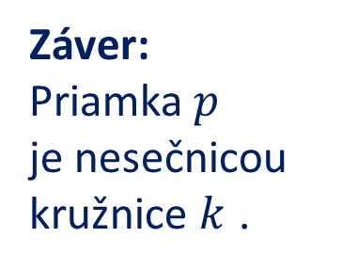


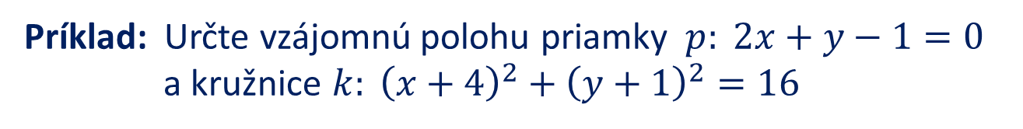

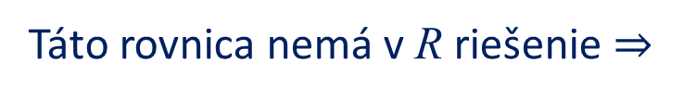

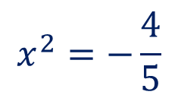


Príklad: Určte vzájomnú polohu priamky $p: 2x+y−1=0$
a kružnice ${k: \left(x+4\right)}^{2}+{\left(y+1\right)}^{2}=16$
3. „spoločné body“
Ako?
Vyriešime sústavu rovníc kružnice a priamky.
Do tretice vyriešime úlohu analyticky, nájdeme prienik priamky
a kružnice, teda body, ktorých súradnice vyhovujú obom rovniciam.
$$p: 2x+y−1=0$$
$$⇒y=1−2x$$
Akú metódu zvolíte?
$${k: \left(x+4\right)}^{2}+{\left(y+1\right)}^{2}=16$$
Jedna rovnica je lineárna,
druhá kvadratická, použijeme
dosadzovaciu metódu.
$$p∩k:$$
$${\left(x+4\right)}^{2}+{\left(1−2x+1\right)}^{2}=16$$
$${\left(x+4\right)}^{2}+{\left(2−2x\right)}^{2}=16$$
$$x^{2}+8x+16+{4−8x+4x}^{2}=16$$
Záver:
Priamka $p$
je nesečnicou
kružnice $k$ .
$$x^{2}=−\frac{4}{5}$$
Táto rovnica nemá v R riešenie $⇒$
$$p∩k=∅⇒$$

Slide 14






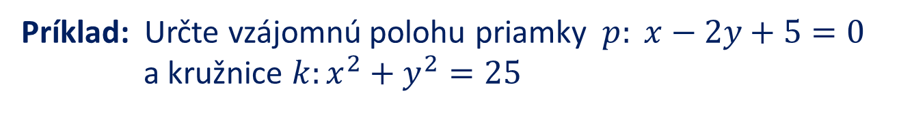









Príklad: Určte vzájomnú polohu priamky $p: x−2y+5=0$
a kružnice ${k:x}^{2}+y^{2}=25$
$$p: x−2y+5=0$$
$$⇒x=2y−5$$
Určite Vás poteší, ak to zvládnete bez pomoci, skúste.
$${k:x}^{2}+y^{2}=25$$
$$p∩k:$$
$${\left(2y−5\right)}^{2}+y^{2}=25$$
$${4y}^{2}−20y+25+y^{2}=25$$
$${5y}^{2}−20y=0$$
$$y^{2}−4y=0$$
Korene rovnice sú:
$$y_{1}=0$$
$$y_{2}=4$$
Dopočítame $x$-ové súradnice:
$$x_{1}=−5$$
$$x_{2}=3$$
Záver: Priamka $p$ je sečnicou kružnice $k,$
$p∩k=\left\{\left[−5;0\right]; \left[3;4\right]\right\}$.

Slide 15
ZHRNUTIE:
Vzájomnú polohu zisťujeme riešením sústavy rovníc
priamky a kružnice.
Pri riešení použijeme dosadzovaciu (substitučnú) metódu.
Z počtu riešení sústavy rovníc, zistíme počet priesečníkov
priamky a kružnice (buď nula, alebo jeden, alebo dva)
a teda aj ich vzájomnú polohu.
Priamka môže byť
sečnica,
nesečnica,
dotyčnica
kružnice

Slide 16
DOMÁCA ÚLOHA 2.
Napísať poznámky z prezentácie
a vyriešiť do zošita príklad 11 zo str. 123.
Pozrieť si môžete aj obrázok v Geogebre:

